Slide 1




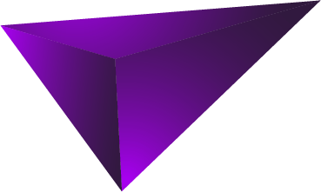
CHÀO MỪNG CÁC EM ĐẾN VỚI TIẾT HỌC NGÀY HÔM NAY!

Slide 2
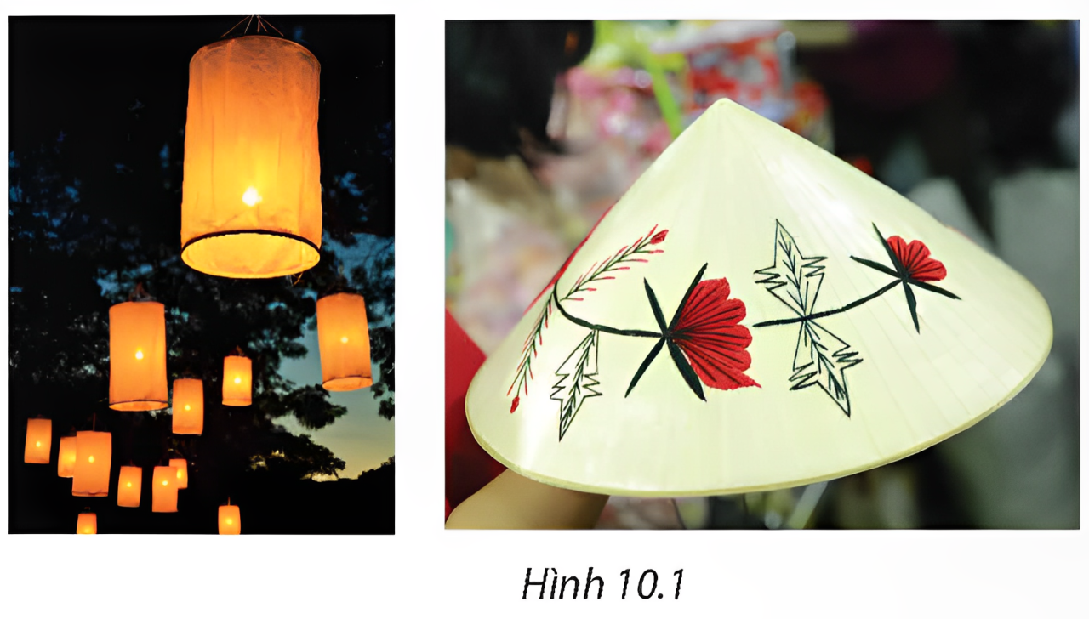
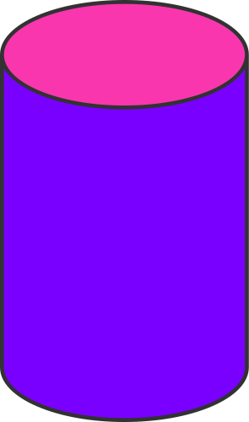

KHỞI ĐỘNG
Đèn lồng, nón lá ở Hình 10.1 là những vật dùng quen thuộc có dạng hình trụ, hình nón.

Slide 3





CHƯƠNG X. MỘT SỐ HÌNH KHỐI
TRONG THỰC TIỄN
BÀI 31.
HÌNH TRỤ VÀ HÌNH NÓN

Slide 4





NỘI DUNG BÀI HỌC
1
2
Hình trụ
Hình nón

Slide 5


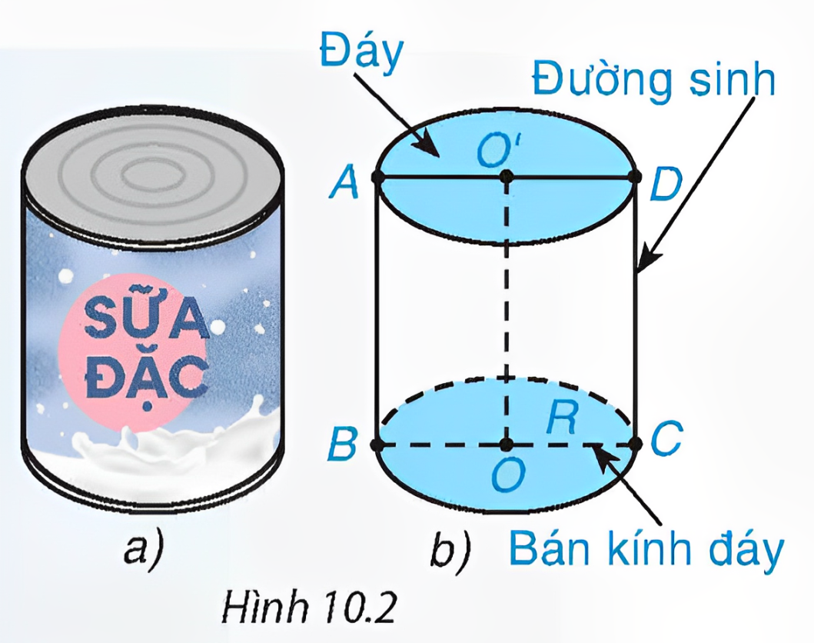

1. HÌNH TRỤ
Các yếu tố của hình trụ:
Hộp sữa (H.10.2a) có dạng một hình trụ.
Một số yếu tố của hình trụ được chỉ ra trên Hình 10.2b.

Slide 6
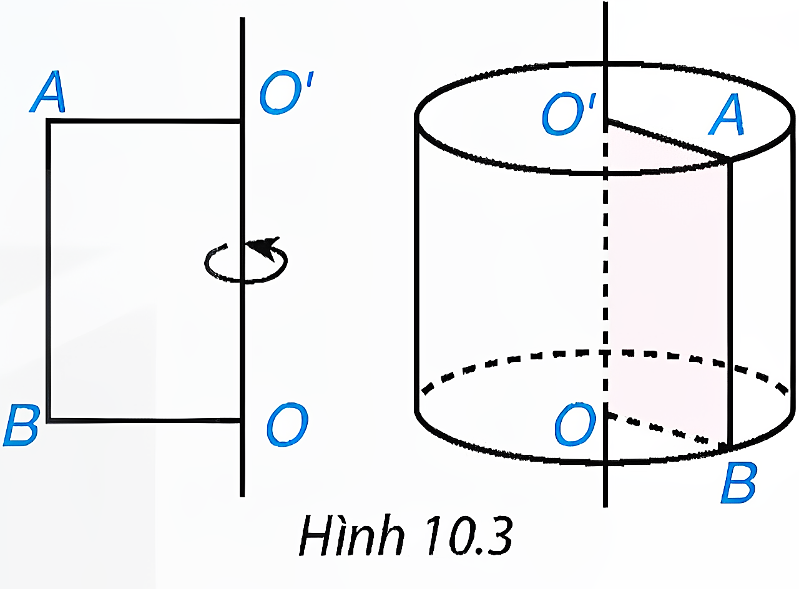
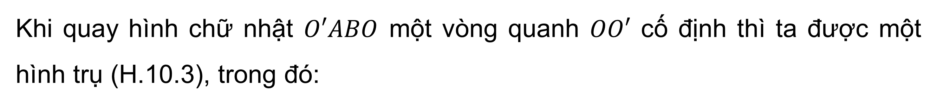
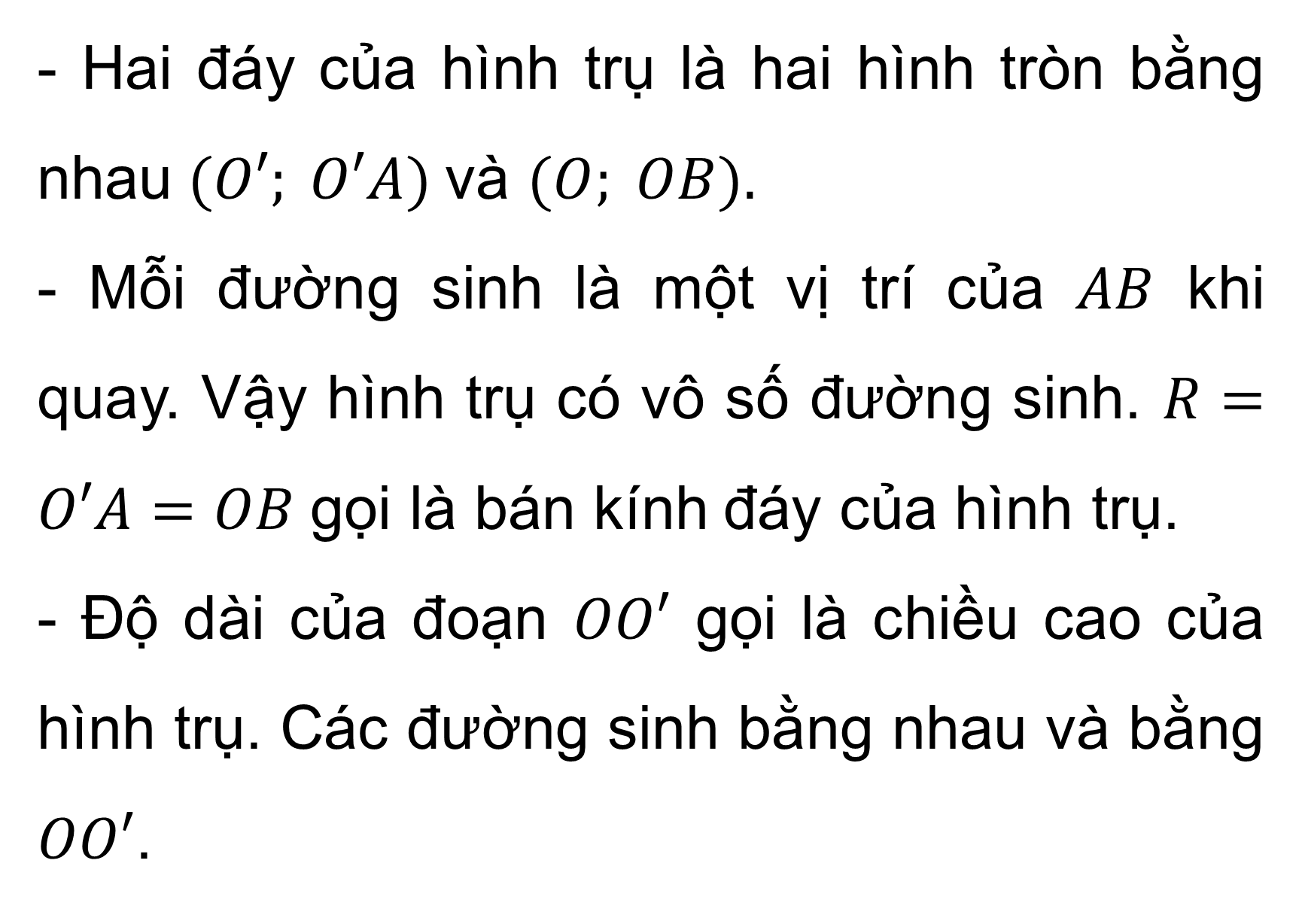
Tạo lập hình trụ:
Khi quay hình chữ nhật $O′ABO$ một vòng quanh $OO′$ cố định thì ta được một hình trụ (H.10.3), trong đó:
- Hai đáy của hình trụ là hai hình tròn bằng nhau $(O′; O′A)$ và $(O; OB).$
- Mỗi đường sinh là một vị trí của $AB$ khi quay. Vậy hình trụ có vô số đường sinh. $R=O′A=OB$ gọi là bán kính đáy của hình trụ.
- Độ dài của đoạn $OO′$ gọi là chiều cao của hình trụ. Các đường sinh bằng nhau và bằng $OO′$.

Slide 7



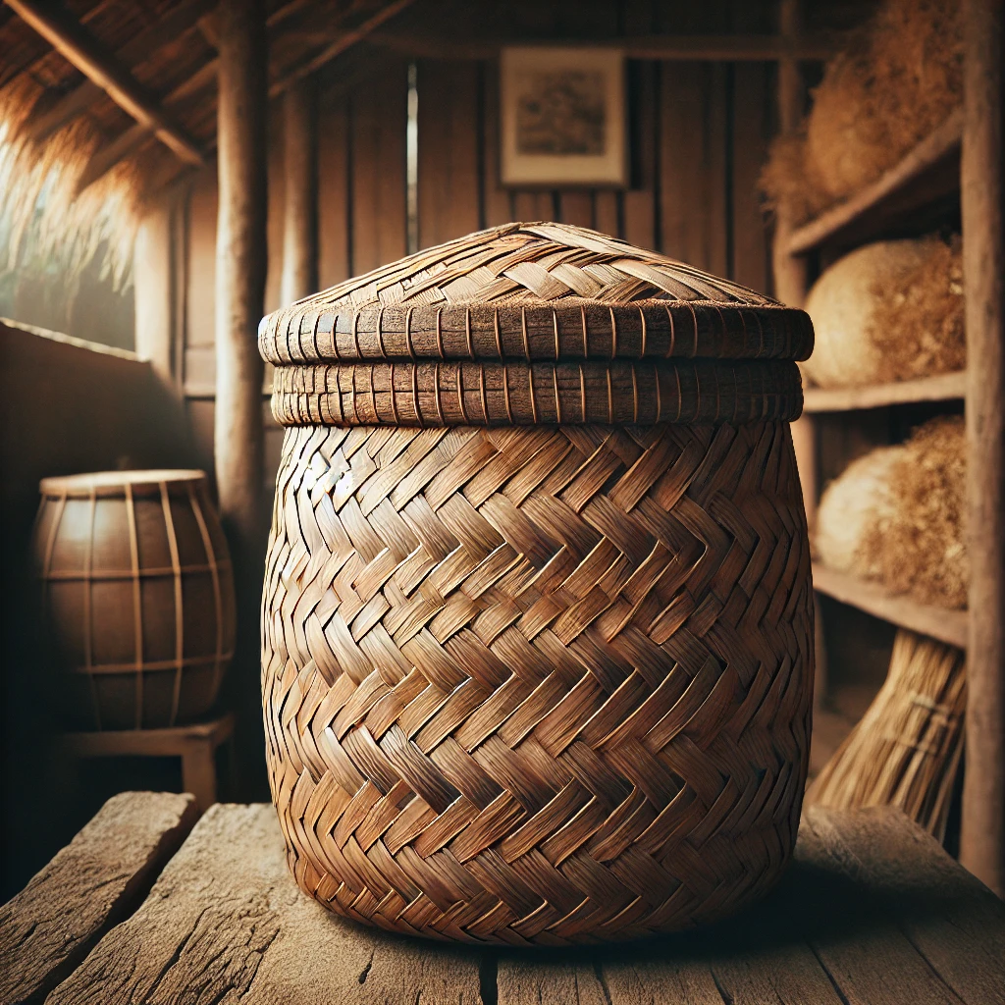
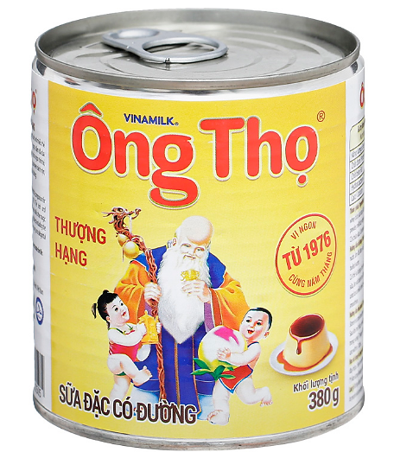

Nêu một số đồ vật có dạng hình trụ trong đời sống.
Trả lời:
Bồ đựng thóc
Hộp sữa ông thọ
…..

Slide 8

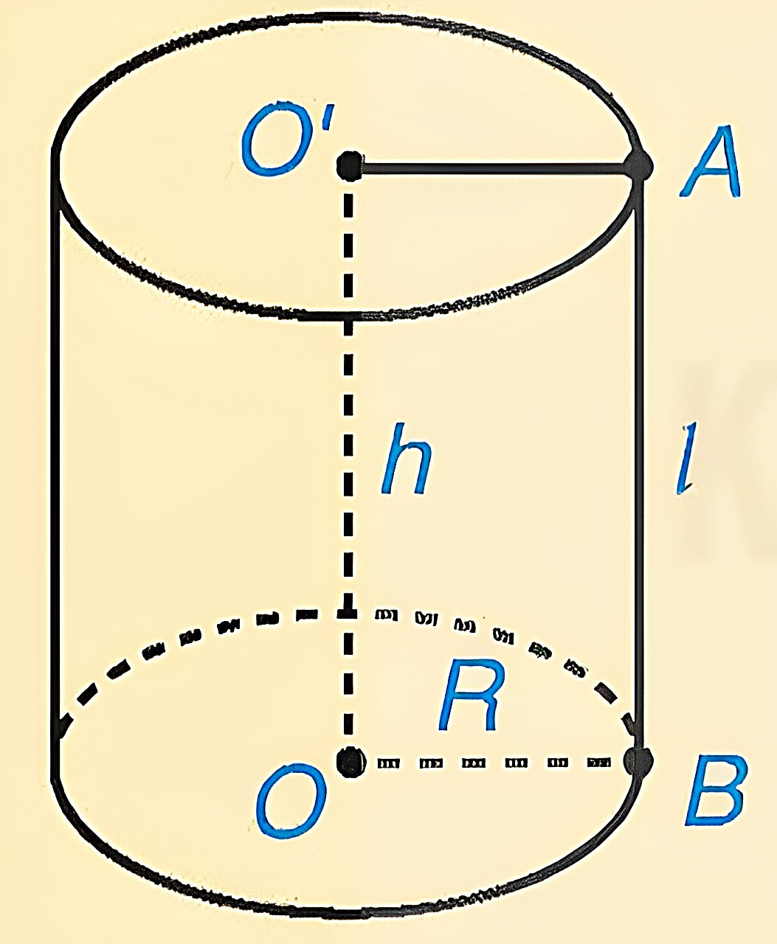


KHUNG KIẾN THỨC
01
Một số yếu tố của hình trụ:
What is a Polygon?
Chiều cao: $h=O′O$.
Bán kính đáy: $R=OB.$
Đường sinh: $l=AB$.

Slide 9

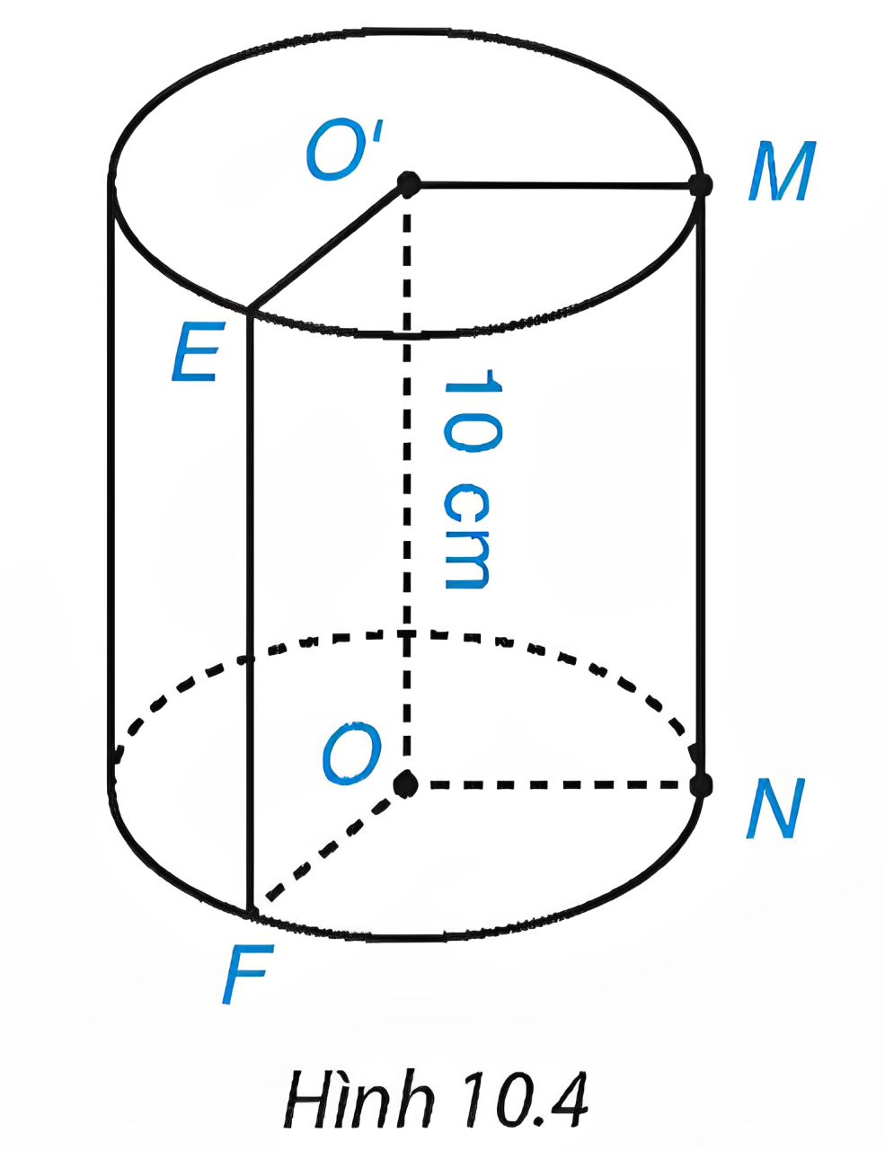

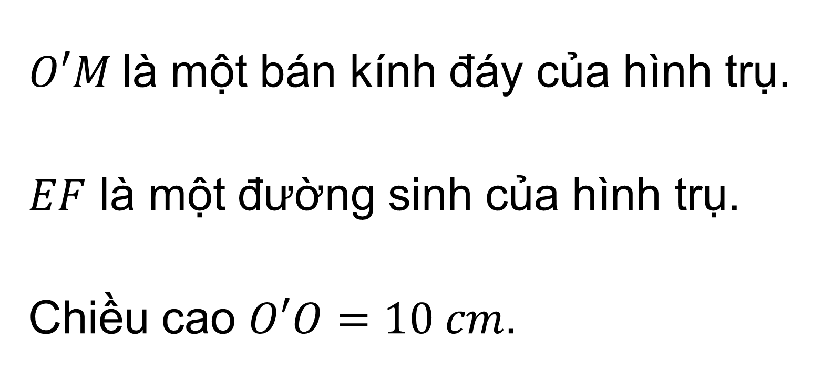
Ví dụ 1: Hãy kể tên một bán kính đáy và một đường sinh của hình trụ trong Hình 10.4. Cho biết chiều cao của hình trụ này.
Giải
$O′M$ là một bán kính đáy của hình trụ.
$EF$ là một đường sinh của hình trụ.
Chiều cao $O′O=10 cm$.

Slide 10
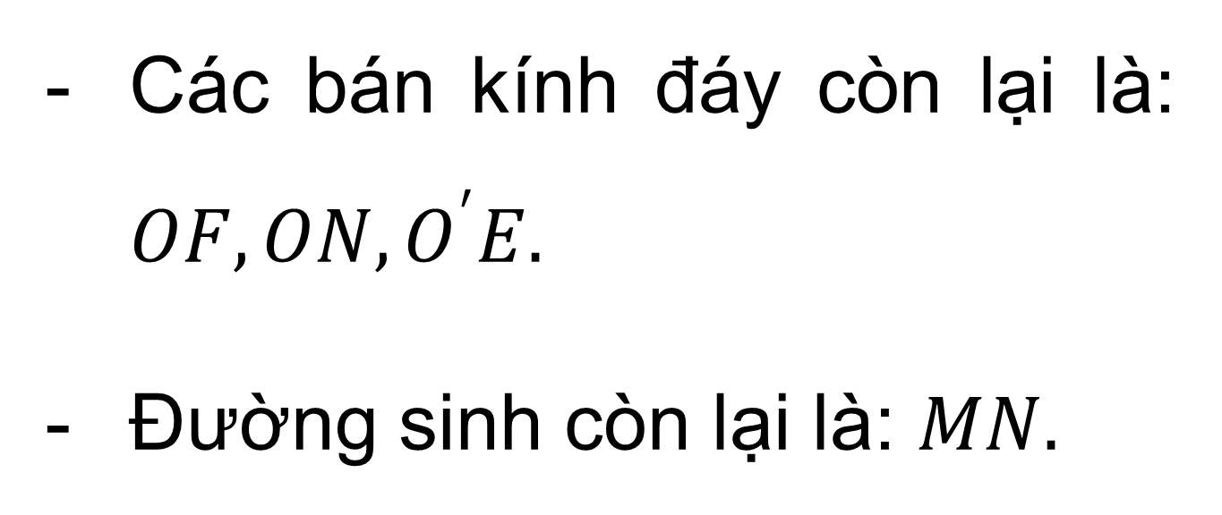
Luyện tập 1. Kể tên các bán kính đáy và đường sinh còn lại của hình trụ có trong Hình 10.4.
Giải
Các bán kính đáy còn lại là: $OF, ON,O^{′}E.$
Đường sinh còn lại là: $MN.$

Slide 11

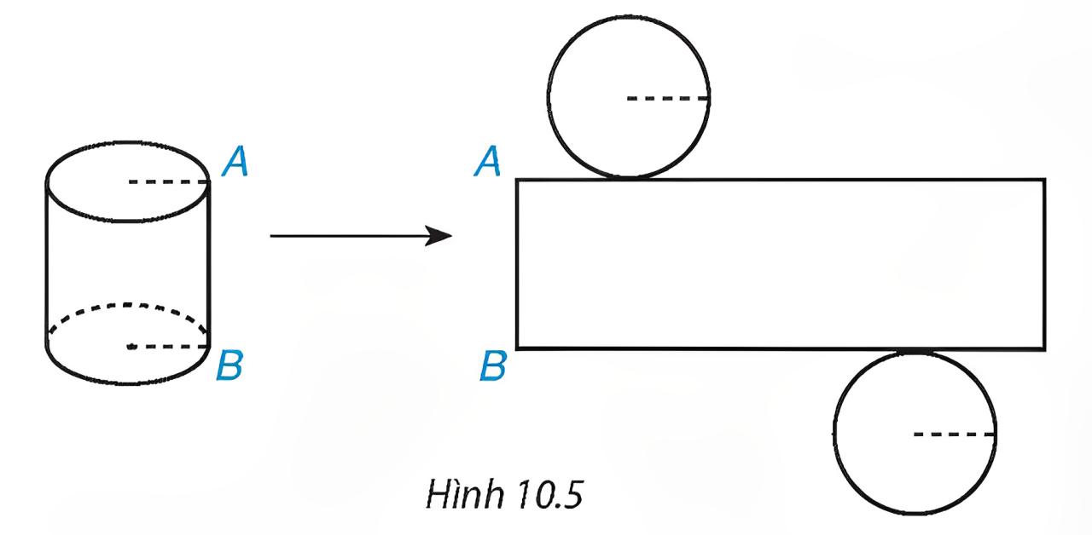

Chú ý:
Từ một hình trụ, nếu ta cắt rời hai đáy và cắt theo một đường sinh nào đó rồi trải phẳng ra thì ta được một hình phẳng (gồm hai hình tròn và một hình chữ nhật) như Hình 10.5 gọi là hình khai triển của hình trụ đã cho.

Slide 12
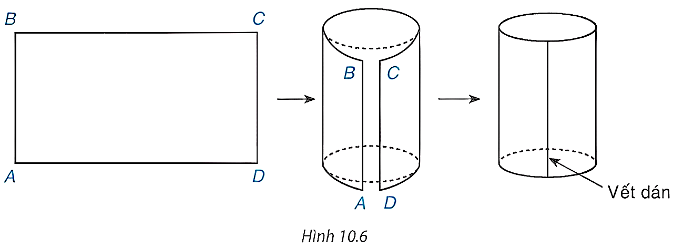

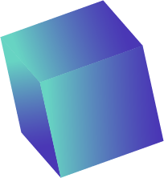
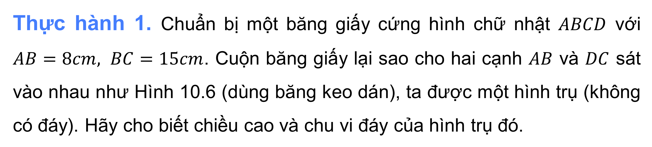
Thực hành 1. Chuẩn bị một băng giấy cứng hình chữ nhật $ABCD$ với $AB=8cm, BC=15cm$. Cuộn băng giấy lại sao cho hai cạnh $AB$ và $DC$ sát vào nhau như Hình 10.6 (dùng băng keo dán), ta được một hình trụ (không có đáy). Hãy cho biết chiều cao và chu vi đáy của hình trụ đó.

Slide 13
Giải
Chiều cao của hình trụ đó chính là đoạn thẳng AB nên chiều cao bằng 8 cm
Vì băng giấy được cuộn vào nên ta được hai đáy tạo thành các hình tròn, nên chu vi hình tròn là đoạn thẳng BC.
Do đó chu vi đáy của hình trụ bằng 15 cm.

Slide 14
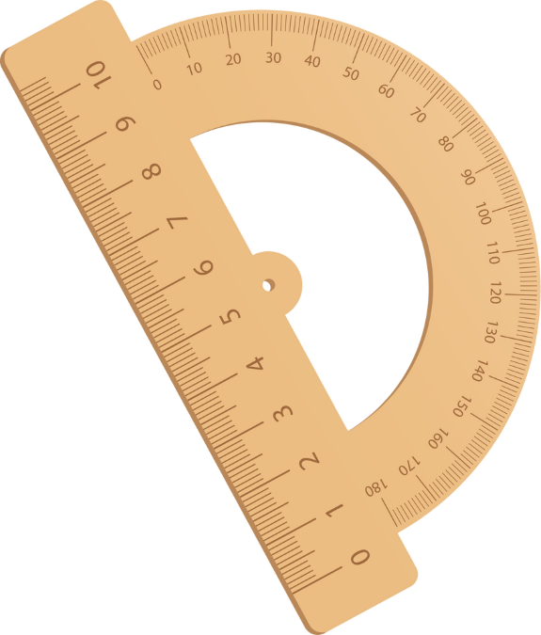
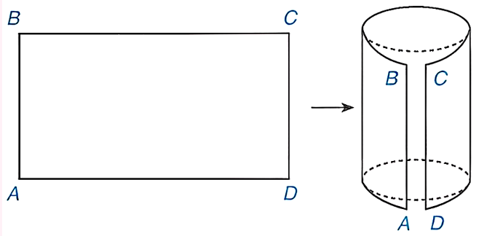
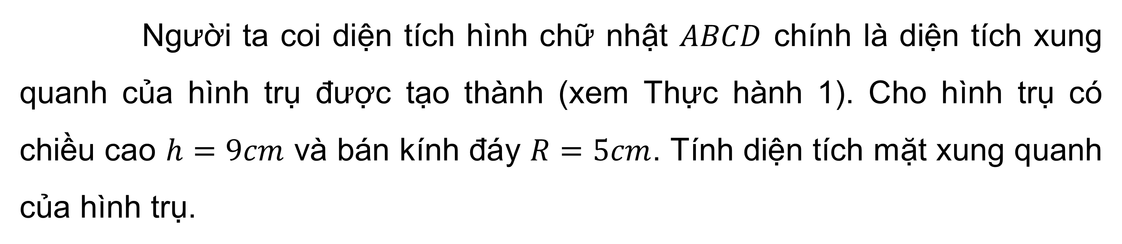
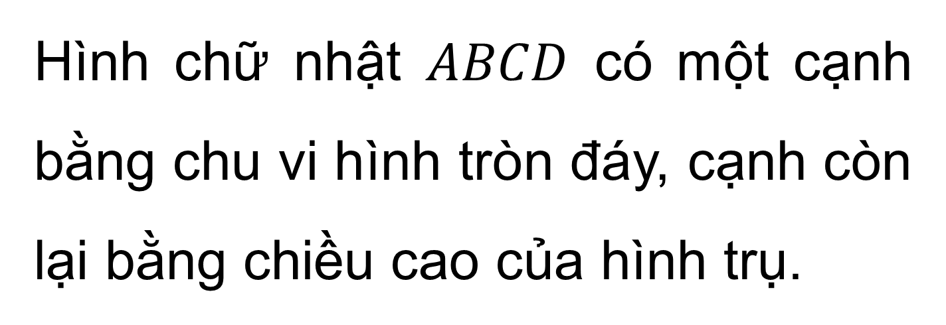
Diện tích xung quanh và thể tích của hình trụ
Người ta coi diện tích hình chữ nhật $ABCD$ chính là diện tích xung quanh của hình trụ được tạo thành (xem Thực hành 1). Cho hình trụ có chiều cao $h=9cm$ và bán kính đáy $R=5cm$. Tính diện tích mặt xung quanh của hình trụ.
HĐ1.
Giải
Hình chữ nhật $ABCD$ có một cạnh bằng chu vi hình tròn đáy, cạnh còn lại bằng chiều cao của hình trụ.

Slide 15
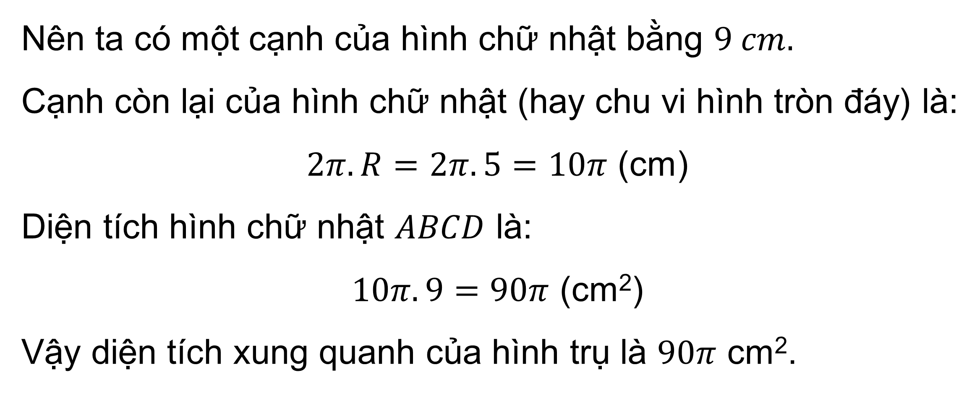
Giải
Nên ta có một cạnh của hình chữ nhật bằng $9 cm.$
Cạnh còn lại của hình chữ nhật (hay chu vi hình tròn đáy) là:
$2π.R=2π.5=10π$ (cm)
Diện tích hình chữ nhật $ABCD$ là:
$10π.9=90π$ (cm²)
Vậy diện tích xung quanh của hình trụ là $90π$ cm².

Slide 16

KHUNG KIẾN THỨC
01
Một cách tổng quát, ta có công thức tính diện tích mặt xung quanh (gọi tắt là diện tích xung quanh, kí hiệu $S_{xq}$) của hình trụ như sau:
$$S_{xq}=2πRh,$$
Trong đó $R$ là bán kính đáy,
$h$ là chiều cao.
What is a Polygon?

Slide 17
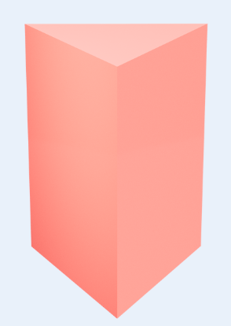
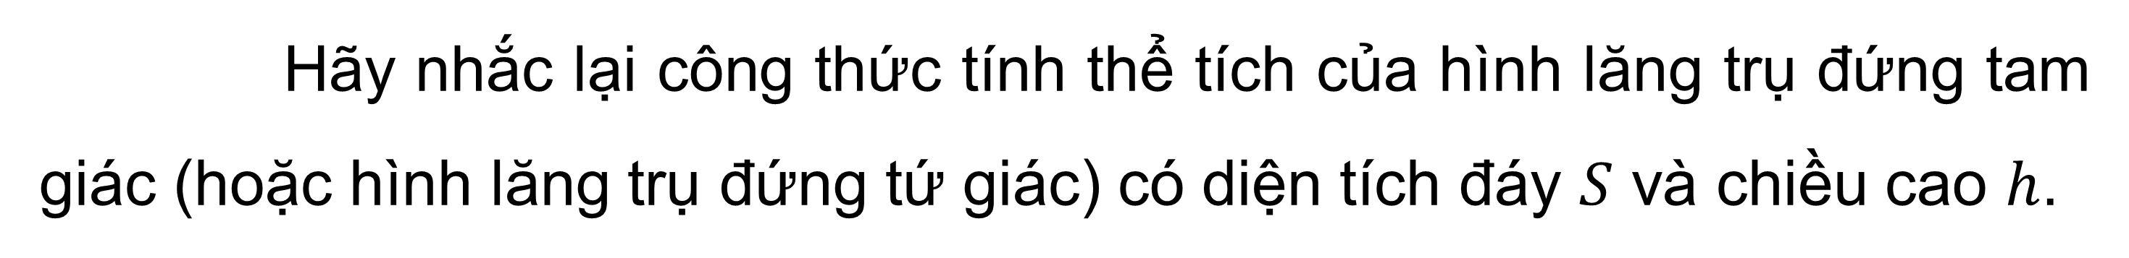
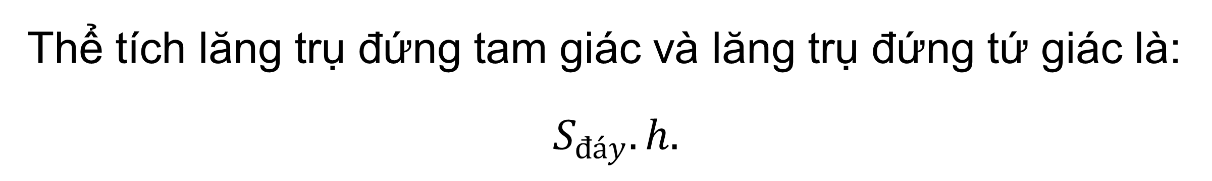
Hãy nhắc lại công thức tính thể tích của hình lăng trụ đứng tam giác (hoặc hình lăng trụ đứng tứ giác) có diện tích đáy $S$ và chiều cao $h$.
HĐ2.
Giải
Thể tích lăng trụ đứng tam giác và lăng trụ đứng tứ giác là:
$$S_{đáy}.h.$$

Slide 18

KHUNG KIẾN THỨC
01
Tương tự, đối với hình trụ ta cũng có công thức tính thể tích $V$ như sau:
$${V=S}_{đáy}.h=πR^{2}h,$$
Trong đó $S_{đáy}$ là diện tích đáy,
$R$ là bán kính đáy,
$h$ là chiều cao.
What is a Polygon?

Slide 19
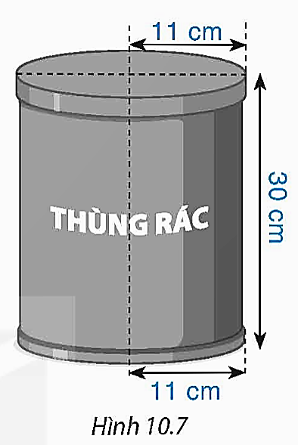


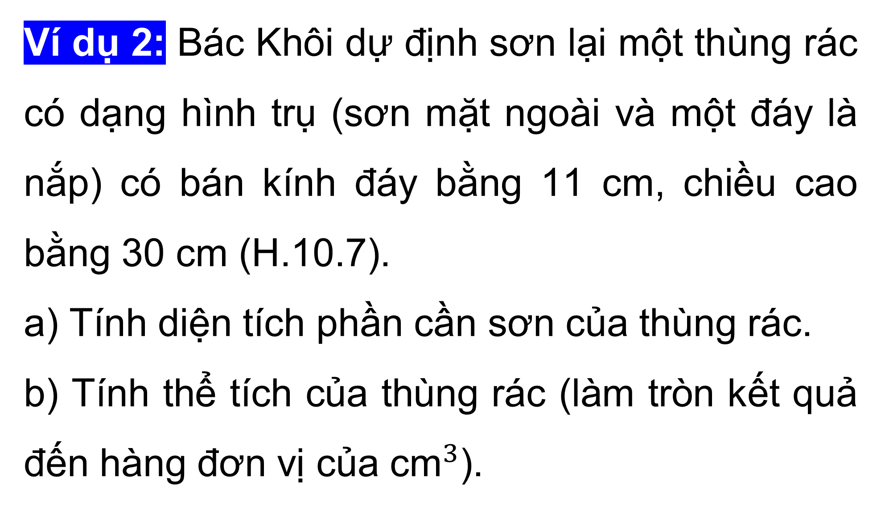
Ví dụ 2: Bác Khôi dự định sơn lại một thùng rác có dạng hình trụ (sơn mặt ngoài và một đáy là nắp) có bán kính đáy bằng 11 cm, chiều cao bằng 30 cm (H.10.7).
a) Tính diện tích phần cần sơn của thùng rác.
b) Tính thể tích của thùng rác (làm tròn kết quả đến hàng đơn vị của ${\text{cm}}^{3}$).

Slide 20

Giải
a) Phần cần sơn bao gồm mặt xung quanh và một đáy của hình trụ.
Theo đề bài, ta có $R = 11 cm$và $h= 30 cm$. Do đó:
$$S_{xq}=2πRh=2π . 11 . 30=660π \left({cm}^{2}\right);$$
$$S_{đáy}=πR^{2}=π . {11}^{2}=121π ({cm}^{2}).$$
Vậy diện tích cần sơn là
$$S =S_{xq}+ S_{đáy}= (660+121)π=781π ({cm}^{2}).$$
b) Thể tích của thùng rác là
$$V=S_{đáy}. h = 121π·30=3 630π≈11 404 ({cm}^{3}).$$

Slide 21
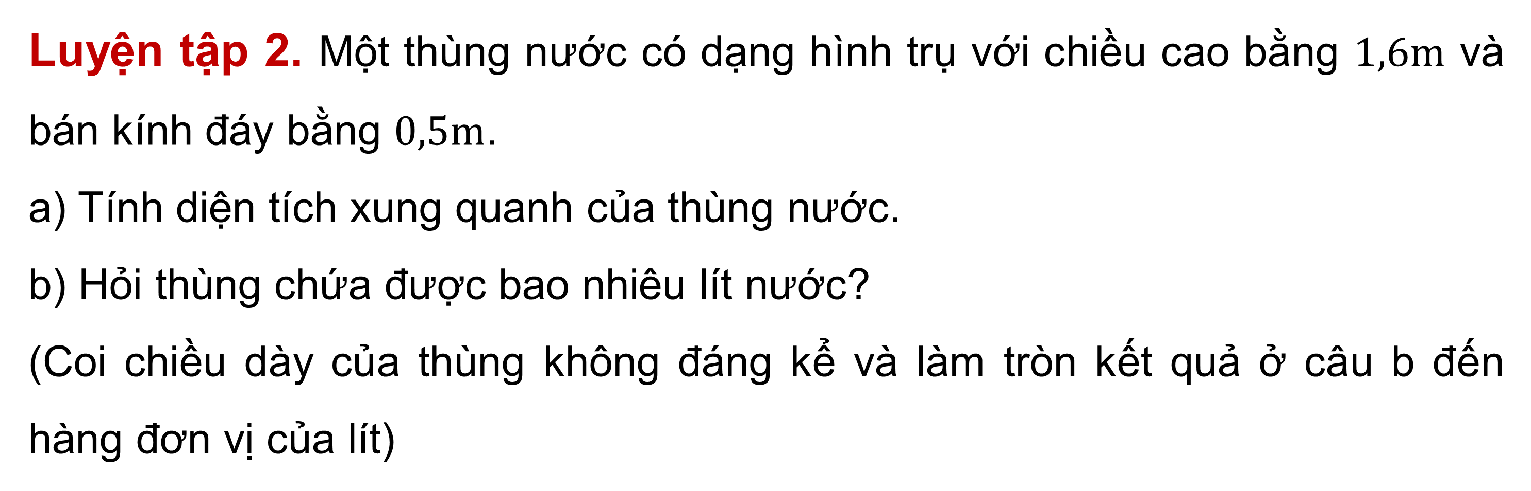
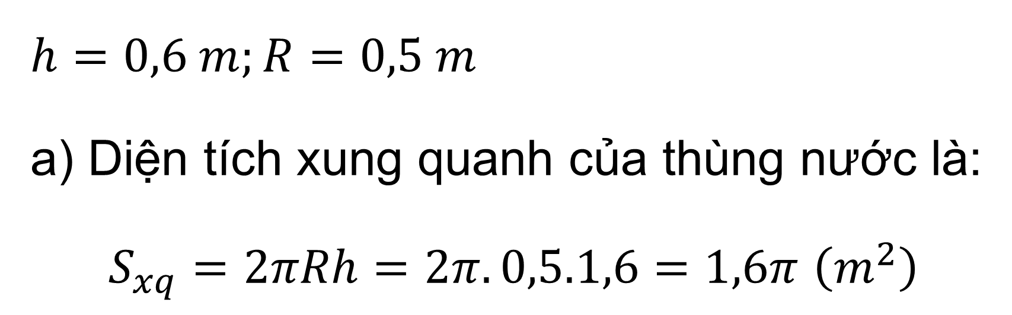
Luyện tập 2. Một thùng nước có dạng hình trụ với chiều cao bằng $1,6m$ và bán kính đáy bằng $0,5m$.
a) Tính diện tích xung quanh của thùng nước.
b) Hỏi thùng chứa được bao nhiêu lít nước?
(Coi chiều dày của thùng không đáng kể và làm tròn kết quả ở câu b đến hàng đơn vị của lít)
Giải
$h=0,6 m;R=0,5 m$
a) Diện tích xung quanh của thùng nước là:
$S_{xq}=2πRh=2π.0,5.1,6=1,6π$ $\left(m^{2}\right)$

Slide 22

Luyện tập 2. Một thùng nước có dạng hình trụ với chiều cao bằng $1,6m$ và bán kính đáy bằng $0,5m$.
a) Tính diện tích xung quanh của thùng nước.
b) Hỏi thùng chứa được bao nhiêu lít nước?
(Coi chiều dày của thùng không đáng kể và làm tròn kết quả ở câu b đến hàng đơn vị của lít)
Giải
b) Thể tích của thùng nước là
$V=πR^{2}h=π.{\left(0,5\right)}^{2}.1,6=0,4π \left(m^{3}\right)$
$V=400π \left(l\right)≈1257 \left(l\right)$
Vậy thùng nước chứa được khoảng $1257$ lít nước.

Slide 23
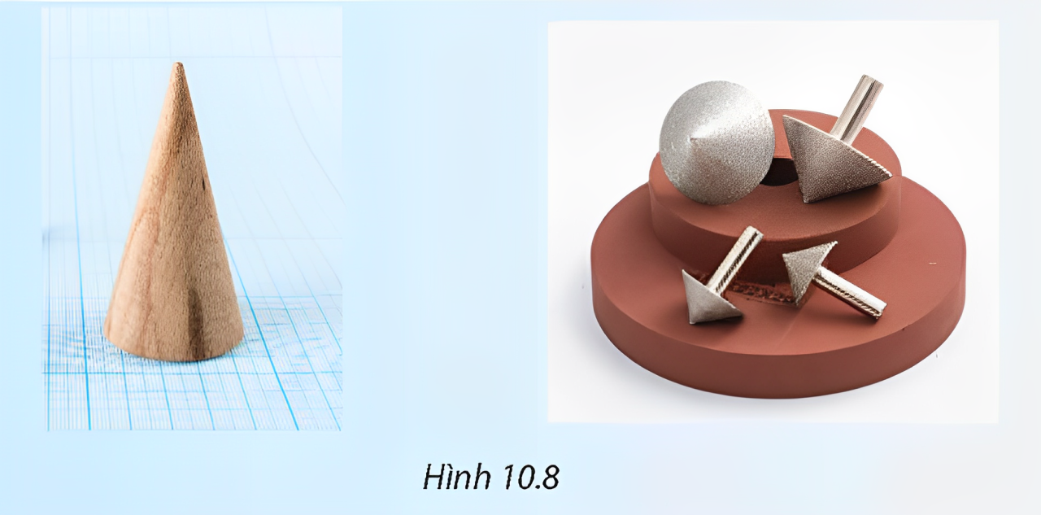
2. HÌNH NÓN
Nhận biết hình nón:
1. Các đồ vật có dạng hình nón

Slide 24
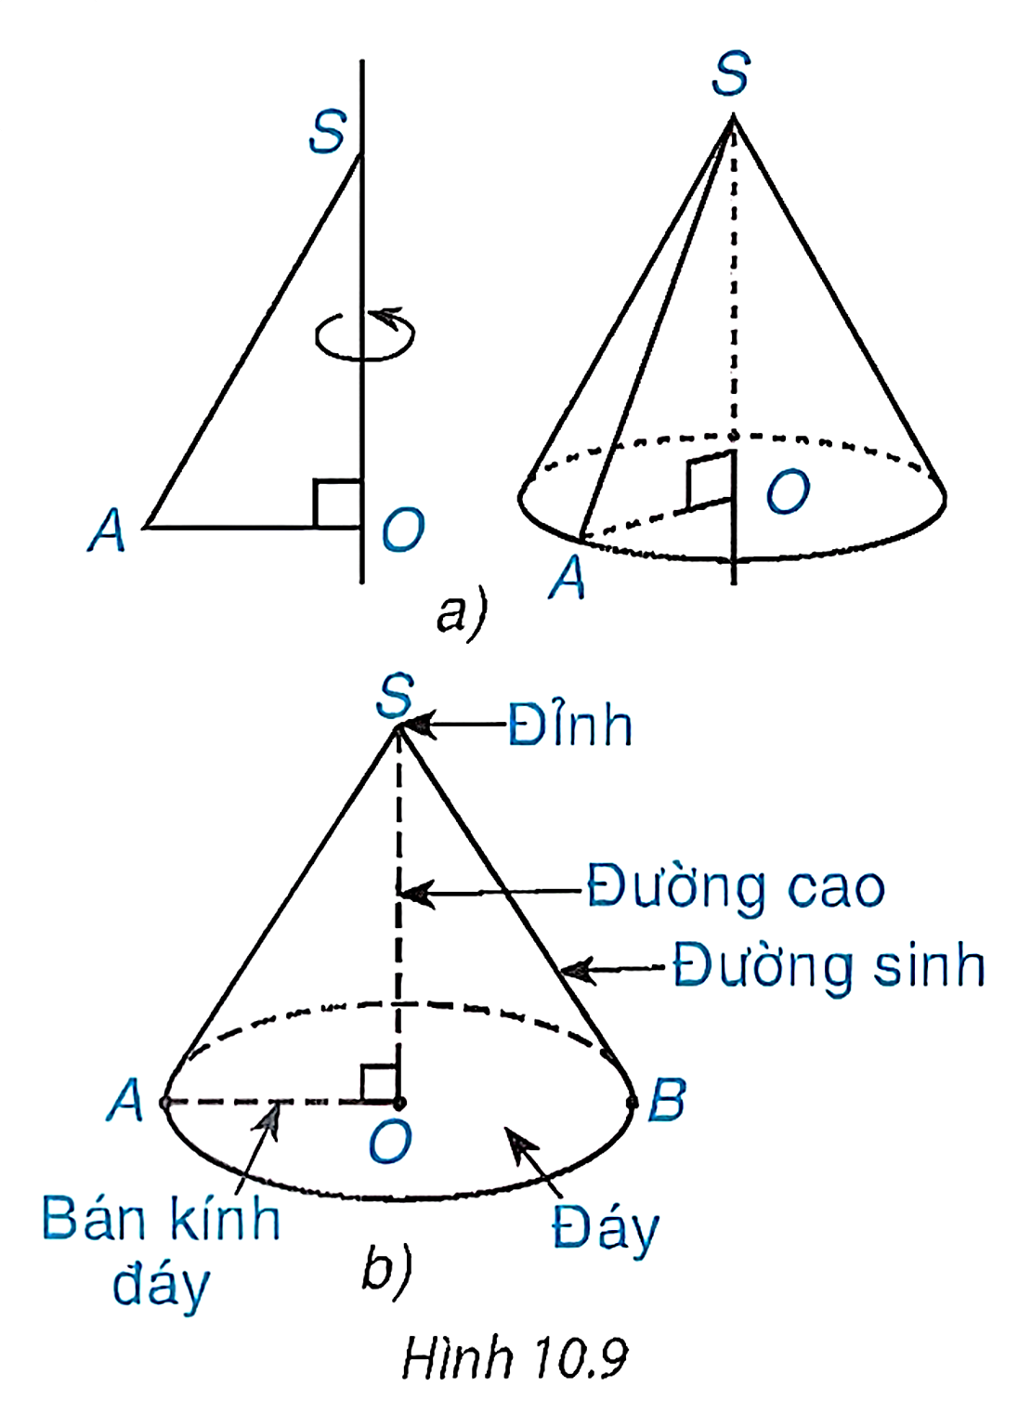
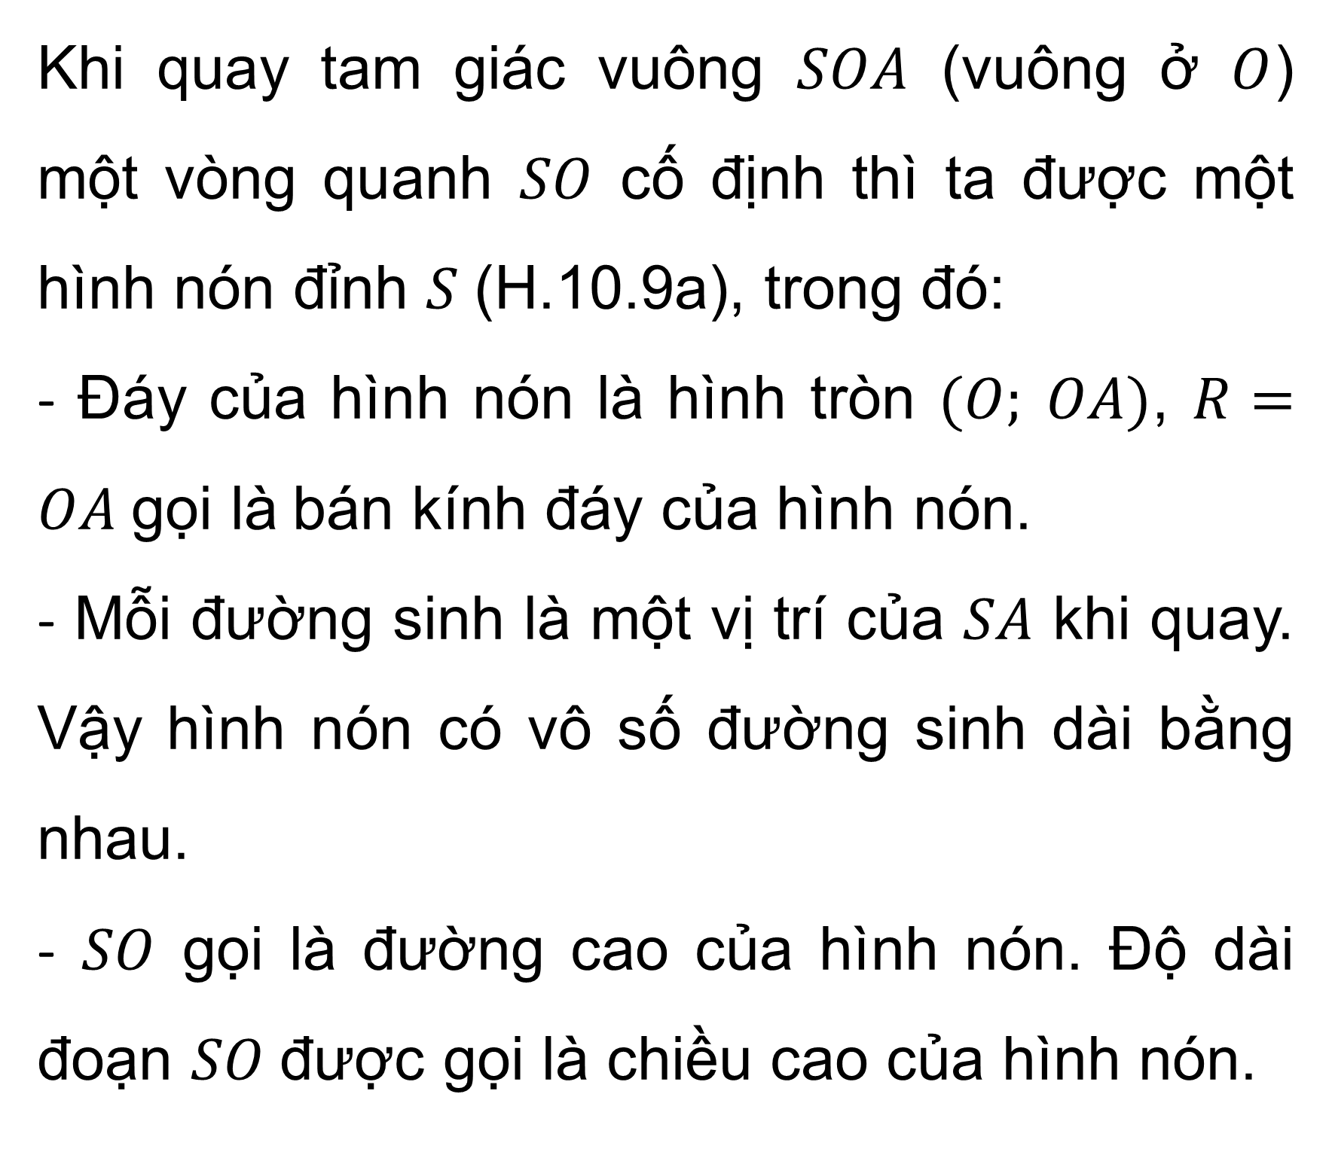
2. Tạo lập hình nón và các yếu tố của hình nón
Khi quay tam giác vuông $SOA$ (vuông ở $O$) một vòng quanh $SO$ cố định thì ta được một hình nón đỉnh $S$ (H.10.9a), trong đó:
- Đáy của hình nón là hình tròn $(O; OA)$, $R=OA$ gọi là bán kính đáy của hình nón.
- Mỗi đường sinh là một vị trí của $SA$ khi quay. Vậy hình nón có vô số đường sinh dài bằng nhau.
- $SO$ gọi là đường cao của hình nón. Độ dài đoạn $SO$ được gọi là chiều cao của hình nón.

Slide 25
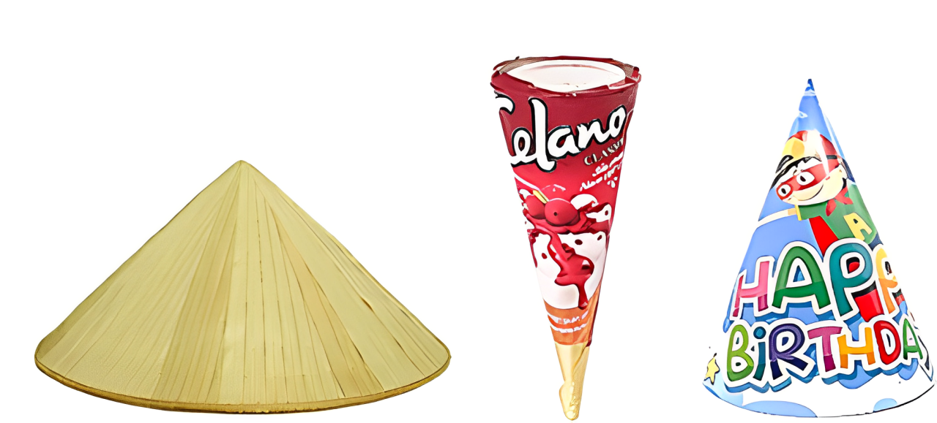

Nêu một số đồ vật có dạng hình nón trong đời sống.
Một số đồ vật có dạng hình nón trong đời sống là: nón lá, kem ốc quế, mũ sinh nhật,...
Trả lời:

Slide 26
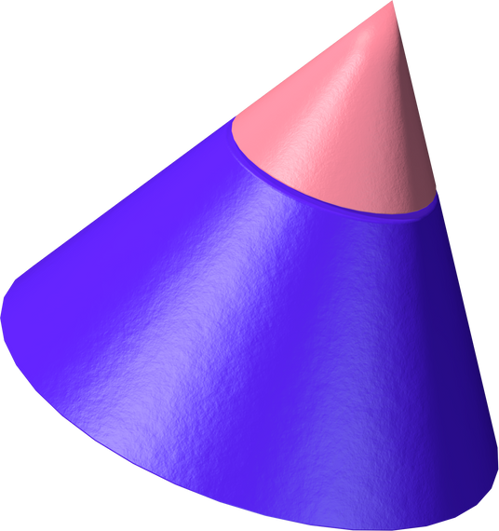
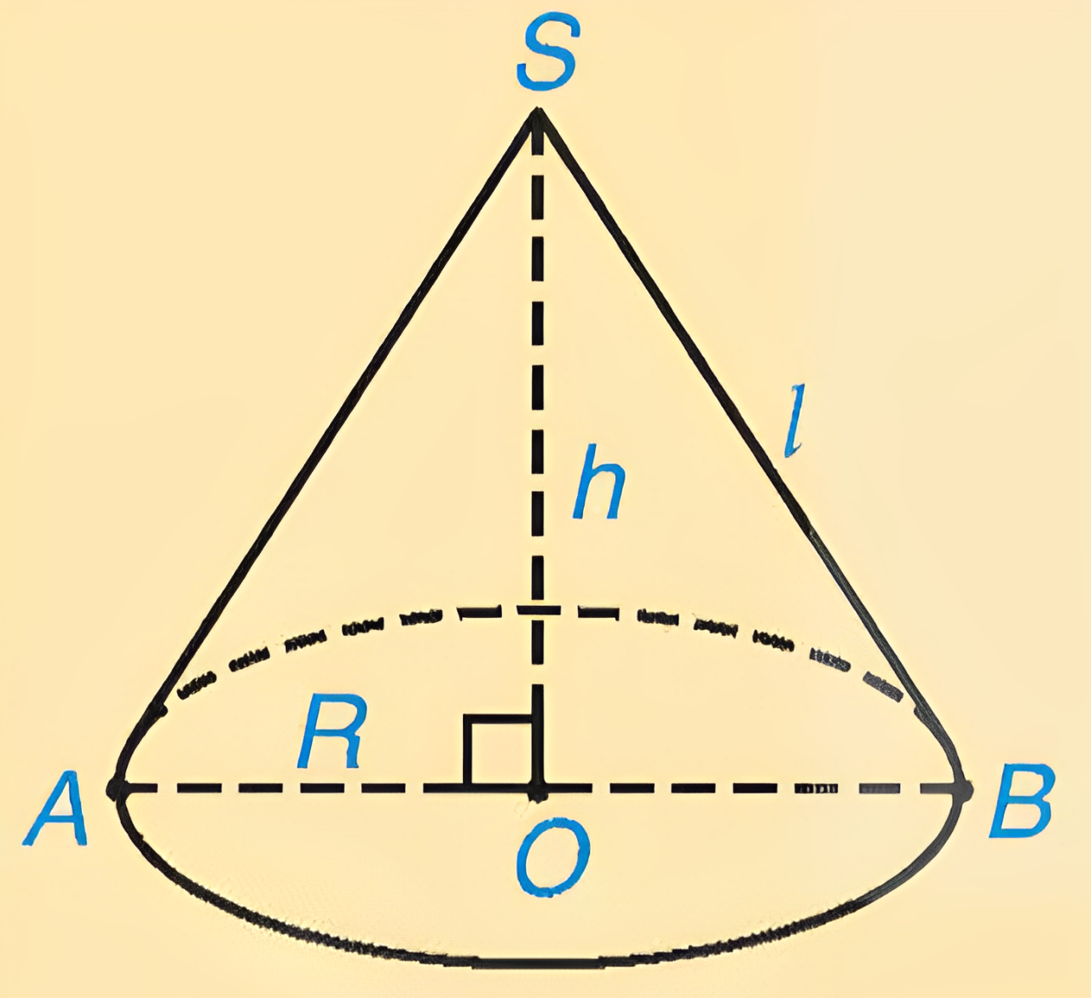

KHUNG KIẾN THỨC
01
Một số yếu tố của hình nón:
What is a Polygon?
Đỉnh: $S$.
Chiều cao: $h=SO$.
Đường sinh: $l=SA=SB$.
Bán kính đáy: $R=OA.$

Slide 27

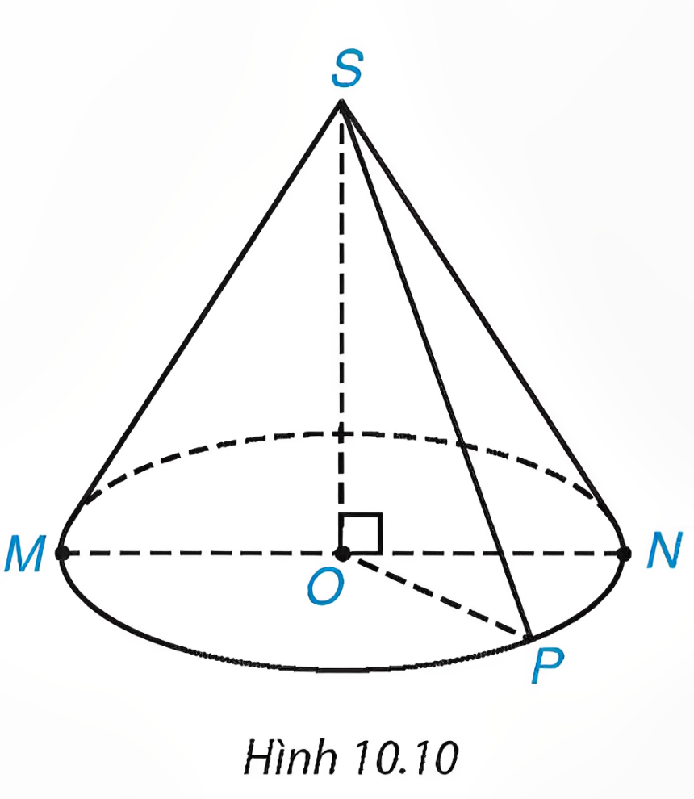
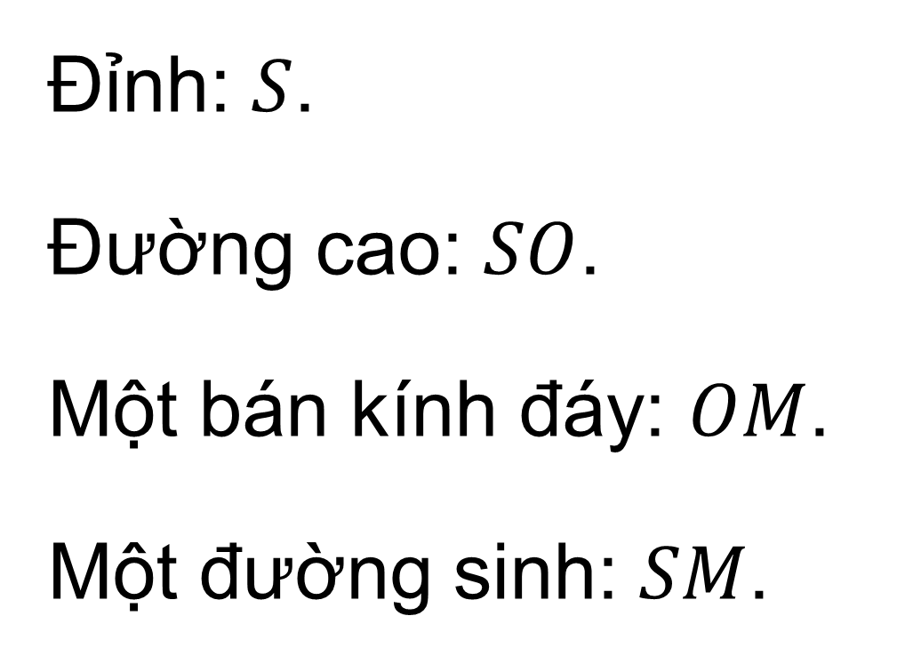
Ví dụ 3: Hãy kể tên đỉnh, đường cao, một bán kính đáy và một đường sinh của hình nón trong Hình 10.10.
Giải
Đỉnh: $S$.
Đường cao: $SO$.
Một bán kính đáy: $OM$.
Một đường sinh: $SM$.

Slide 28
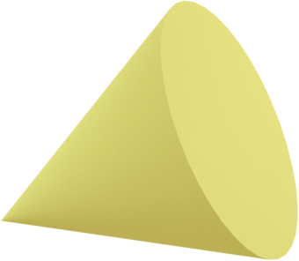

Luyện tập 3. Kể tên các bán kính đáy và các đường sinh còn lại của hình nón trong Hình 10.10
Giải
Trong Hình 10.10, ta có:
Các bán kính đáy còn lại là: $ON, OP.$
Các đường sinh còn lại là: $SN, SP.$

Slide 29
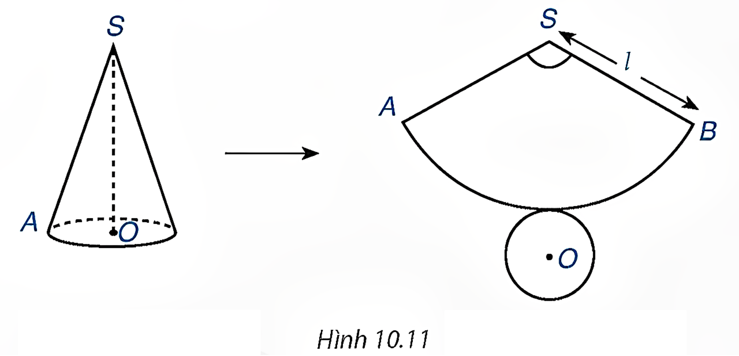

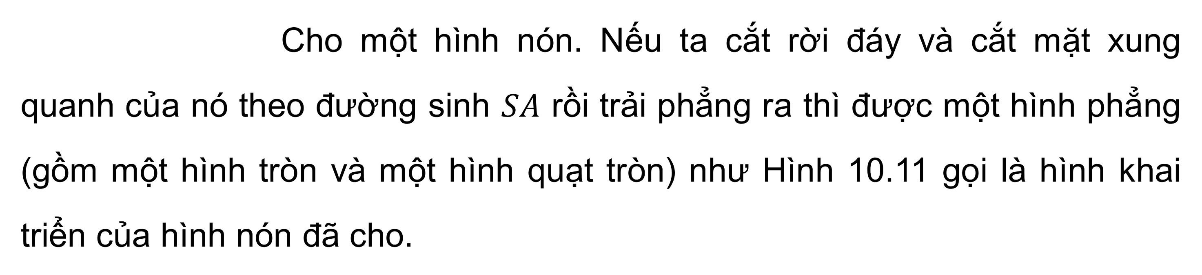
Cho một hình nón. Nếu ta cắt rời đáy và cắt mặt xung quanh của nó theo đường sinh $SA$ rồi trải phẳng ra thì được một hình phẳng (gồm một hình tròn và một hình quạt tròn) như Hình 10.11 gọi là hình khai triển của hình nón đã cho.
Chú ý:

Slide 30
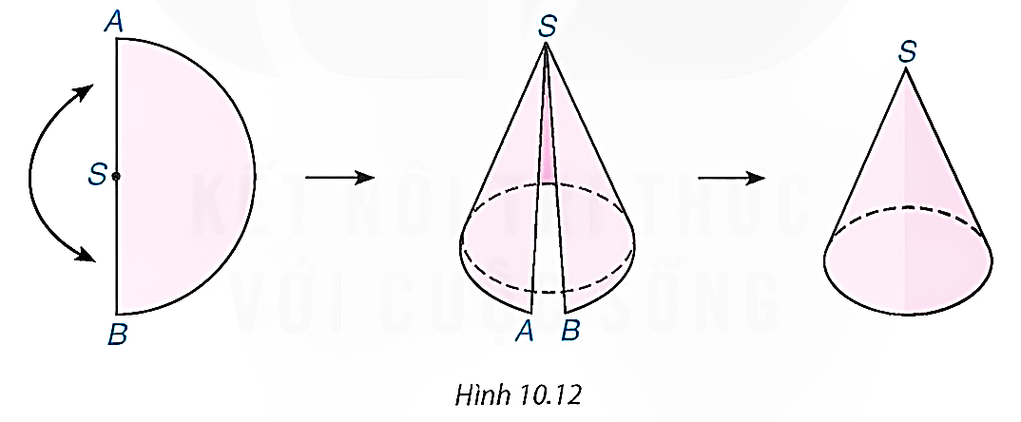
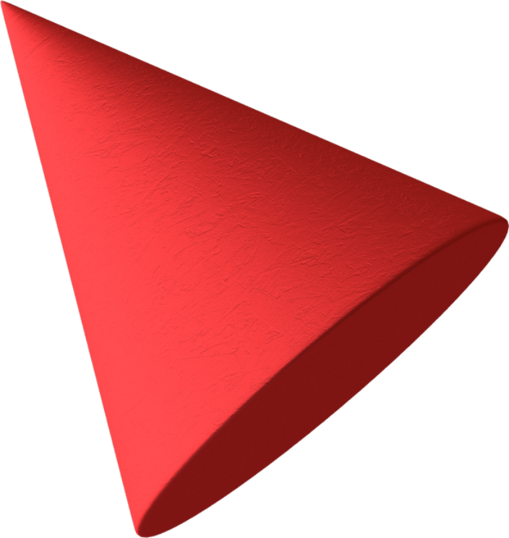
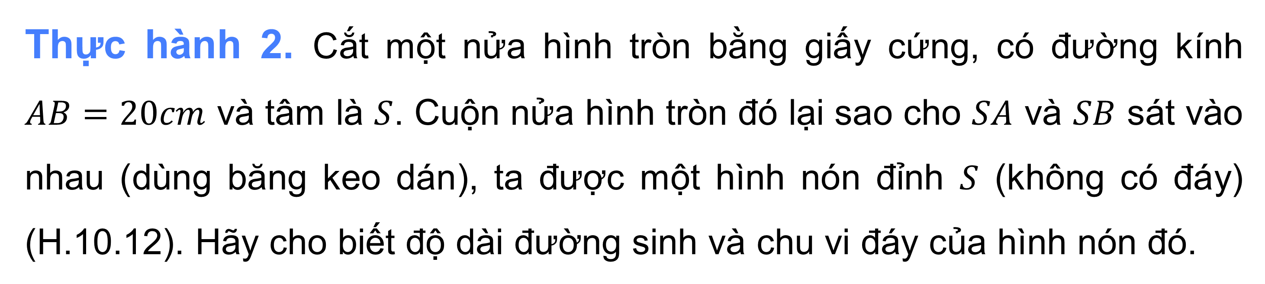
Thực hành 2. Cắt một nửa hình tròn bằng giấy cứng, có đường kính $AB=20cm$ và tâm là $S$. Cuộn nửa hình tròn đó lại sao cho $SA$ và $SB$ sát vào nhau (dùng băng keo dán), ta được một hình nón đỉnh $S$ (không có đáy) (H.10.12). Hãy cho biết độ dài đường sinh và chu vi đáy của hình nón đó.

Slide 31

Giải
Độ dài đường sinh là:
$$SA=\frac{1}{2}AB=\frac{1}{2}.20=10 \left(\text{cm}\right).$$
Chu vi của đáy được tạo bởi cung tròn $AB$
$$\text{Do}\text{ đó, }\text{chu} \text{vi}\text{ đá}\text{y} \text{h}\text{ì}\text{nh} \text{n}\text{ó}\text{n} \text{b}\text{ằ}\text{ng} \frac{1}{2} \text{chu} \text{vi} \text{h}\text{ì}\text{nh} \text{tr}\text{ò}\text{n} \text{c}\text{ó đườ}\text{ng} \text{k}\text{í}\text{nh} AB$$
$$\frac{1}{2}.2πR=\frac{1}{2}.2π.10=10π \left(\text{cm}\right).$$

Slide 32


Diện tích xung quanh và thể tích của hình nón
Người ta coi diện tích của hình quạt tròn $SAB$ (xem Thực hành 2) chính là diện tích xung quanh của hình nón được tạo thành. Cho hình nón có đường sinh $l=9cm$ và bán kính đáy $r=5cm$. Tính diện tích mặt xung quanh của hình nón.
HĐ3.

Slide 33

Giải
Gọi bán kính đáy của hình nón là $r$, đường sinh là $l,$ góc ở tâm là $n$.
Theo công thức tính độ dài cung, ta có:
$$\text{Độ }\text{d}\text{à}\text{i} \text{c}\text{ủ}\text{a} \text{cung} \text{h}\text{ì}\text{nh} \text{qu}\text{ạ}\text{t} \text{tr}\text{ò}\text{n} \text{l}\text{à} \frac{πnl}{180}.$$
Độ dài đường tròn đáy của hình nón là $2πr$.
$$\text{T}\text{ừ đó }\text{ta} \text{c}\text{ó }\frac{πnl}{180}=2πr\text{. }\text{Suy} \text{ra} r=\frac{nl}{360}.$$

Slide 34

Giải
Diện tích xung quanh của hình nón bằng diện tích hình quạt tròn khai triển nên
$$S_{\text{xq}}=\frac{πnl^{2}}{360}=πl⋅\frac{nl}{360}=πrl.$$
Diện tích mặt xung quanh của hình nón là: $45π \left(\text{c}{\text{m}}^{2}\right).$

Slide 35

KHUNG KIẾN THỨC
01
Một cách tổng quát, ta có công thức tính diện tích mặt xung quanh (gọi tắt là diện tích xung quanh, kí hiệu là $S_{xq}$) của hình nón như sau:
$$S_{xq}=πrl,$$
Trong đó $r$ là bán kính đáy,
$l$ là độ dài đường sinh.
What is a Polygon?

Slide 36



Hãy nhắc lại công thức tính thể tích của hình chóp tam giác đều (hoặc hình chóp tứ giác đều) có diện tích đáy $S$ và chiều cao $h$.
HĐ4.
Giải
Thể tích lăng trụ đứng tam giác và lăng trụ đứng tứ giác là:
$$\frac{1}{3}S.h.$$

Slide 37

KHUNG KIẾN THỨC
01
Tương tự, ta có công thức tính thể tích hình nón như sau:
$$V=\frac{1}{3}S_{đáy}.h=\frac{1}{3}πr^{2}h$$
Trong đó $S_{đáy}$ là diện tích đáy,
$r$ là bán kính đáy,
$h$ là chiều cao.
What is a Polygon?

Slide 38



Ví dụ 4: Cho một hình nón có độ dài đường sinh bằng 10 cm, bán kính đáy bằng 6 cm (H.10.13).
a) Tính diện tích xung quanh của hình nón.
b) Tính thể tích của hình nón.
Giải
a) Diện tích xung quanh của hình nón là
$$S_{xq}=πrl=π .6 . 10=60π ({cm}^{2})$$

Slide 39

Giải
b) Tam giác $SOB$ vuông tại $O$ nên theo định lí Pythagore ta có:
$${OB}^{2}+{SO}^{2}={SB}^{2}$$
$$6^{2}+{SO}^{2}={10}^{2}$$
$${SO}^{2}=100−36=64$$
$$SO=8 cm$$
$$\text{Th}\text{ể }\text{t}\text{í}\text{ch} \text{c}\text{ủ}\text{a} \text{h}\text{ì}\text{nh} \text{n}\text{ó}\text{n} \text{l}\text{à}$$
$$V=\frac{1}{3}πr^{2}h=\frac{1}{3}π.6^{2}.8=96π ({cm}^{3}).$$

Slide 40


Luyện tập 4. Tính diện tích xung quanh và thể tích của một hình nón có độ dài đường sinh bằng 13cm và chiều cao bằng 12cm.
Giải
$l=13 \text{cm};h=12 \text{cm}.$
Tam giác $SOB$ vuông tại $O$ nên:
$SO^{2}+OB^{2}=SB^{2}$ (định lí Pythagore)
${12}^{2}+OB^{2}={13}^{2}$
$OB^{2}={13}^{2}−{12}^{2}=25$
suy ra $R=OB=5$ cm

Slide 41

Luyện tập 4. Tính diện tích xung quanh và thể tích của một hình nón có độ dài đường sinh bằng 13cm và chiều cao bằng 12cm.
Giải
Diện tích xung quanh của hình nón là
$S_{xq}=πRI=π.5.13=65π \left(\text{c}{\text{m}}^{2}\right)$
Thể tích của hình nón là:
$$V=\frac{1}{3}πR^{2}h=\frac{1}{3}π5^{2}⋅12$$
$=100π \left(\text{c}{\text{m}}^{3}\right).$

Slide 42




Vận dụng. Người ta đổ muối thu hoạch được trên cánh đồng muối thành từng đống có dạng hình nón với chiều cao khoảng $0,9m$ và đường kính đáy khoảng $1,6m$.
Hỏi mỗi đống muối có bao nhiêu decimét khối muối? (Làm tròn kết quả đến hàng đơn vị của ${dm}^{3}$)

Slide 43

Giải
Chiều cao của đống muối có dạng hình nón là $h≈0,9 \text{m}$ và bán kính đáy là $R≈1,6 :2≈$ $0,8\left(m\right)$.
Thể tích của đống muối dạng hình nón là:
$$V=\frac{1}{3}πR^{2}h≈\frac{1}{3}π⋅0,8^{2}⋅0,9$$
$$V=\frac{24}{125}π \left(m^{3}\right)≈603 \left(\text{d}{\text{m}}^{3}\right).$$

Slide 44




HOẠT ĐỘNG
LUYỆN TẬP

Slide 45






TRÒ CHƠI
BỊT MẮT BẮT DÊ

Slide 46





Mai đang chơi trò bịt mắt bắt dê với các bạn, giúp Mai bắt các bạn bằng cách trả lời đúng các câu hỏi. Mỗi câu trả lời đúng, một bạn sẽ bị bắt và bị loại. Cùng giúp Mai loại hết 5 bạn nhé!
Notes:
GV bấm vào từng bạn để bắt (khi bấm sẽ dẫn đến câu hỏi). Sau khi HS trả lời xong 5 câu hỏi, GV bấm vào bạn bị bịt mắt để kết thúc trò chơi.

Slide 47






Câu 1. Cho hình trụ có chiều cao $h$, bán kính đáy $R$, kí hiệu $S_{tp}$ là diện tích toàn phần của hình trụ. Công thức nào sau đây đúng?
A. $S_{tp}=πRh+πR^{2}$
B. $S_{tp}=2πRh+πR^{2}$
C. $S_{tp}=2πR^{2}h+2πR^{2}$
C. $S_{tp}=2πR^{2}h+2πR^{2}$
D. $S_{tp}=πRh+2πR^{2}$
Notes:
GV bấm vào ngôi sao màu tím góc bên trái để quay trở lại slide chọn câu hỏi.

Slide 48

Câu 2. Cho hình trụ có bán kính đáy $R=8 cm$ và diện tích toàn phần 564 $cm^{2}$. Tính chiều cao của hình trụ.
A. 27 cm
B. 27,25 cm
B. 27,25 cm
C. 25 cm
D. 25,27 cm
Notes:
GV bấm vào ngôi sao màu tím góc bên trái để quay trở lại slide chọn câu hỏi.

Slide 49
Câu 3. Bạn Toán đi mua giúp bố cây lăn sơn ở cửa hàng nhà bác Học. Một cây lăn sơn tường có dạng một khối trụ với bán kính đáy là 5cm và chiều cao là 23cm (hình vẽ bên). Nhà sản xuất cho biết sau khi lăn 1000 vòng thì cây sơn tường có thể bị hỏng. Hỏi bạn Toán cần mua ít nhất mấy cây lăn sơn tường biết diện tích tường mà bố bạn Toán cần sơn là 100m².
A. Hai cây
A. Hai cây
B. Một cây
C. Ba cây
D. Bốn cây
Notes:
GV bấm vào ngôi sao màu tím góc bên trái để quay trở lại slide chọn câu hỏi.

Slide 50






Câu 4. Cho hình nón có bán kính đáy bằng và độ dài đường sinh bằng $2a$. Diện tích xung quanh của hình nón đó bằng
A. $2πa^{2}$
A. $2πa^{2}$
B. $4πa^{2}$
C. $5πa^{2}$
D. $6πa^{2}$
Notes:
GV bấm vào ngôi sao màu tím góc bên trái để quay trở lại slide chọn câu hỏi.

Slide 51

Câu 5. Một hình nón có bán kính đáy bằng $5 cm$. Số đo diện tích xung quanh (tính bằng cm²) bằng số đo thể tích (tính bằng $cm^{3}$). Chiều cao của hình nón là
A. 3,75 cm
A. 3,75 cm
B. 4,75 cm
C. 5,75 cm
D. 6,75 cm
Notes:
GV bấm vào ngôi sao màu tím góc bên trái để quay trở lại slide chọn câu hỏi.

Slide 52


CHÚC MỪNG CÁC EM
ĐÃ HOÀN THÀNH THỬ THÁCH!

Slide 53











Bài 10.1 (SGK-tr100). Thay dấu “?” bằng giá trị thích hợp và hoàn thành bảng sau vào vở:
Hình | Bán kính đáy (cm) | Chiều cao (cm) | Diện tích (cm²) | Thể tích (cm³)
 | 4 | 6 | $$\text{?}$$ | $$\text{?}$$
 | 3 | 5 | $$\text{?}$$ | $$\text{?}$$
 | ? | 10 | $$\text{?}$$ | $$50π$$
 | 8 | ? | $$192π$$ | $$\text{?}$$
$$48π$$
$$96π$$
$$30π$$
$$45π$$
$$\sqrt{5}$$
$$20\sqrt{5}π$$
$$12$$
$$768π$$

Slide 54


Bài 10.2 (SGK-tr100). Cho hình chữ nhật $ABCD$ có $AB=3 cm, BC=4 cm$. Quay hình chữ nhật quanh cạnh $AB$ một vòng, ta được một hình trụ. Tính diện tích xung quanh và thể tích của hình trụ tạo thành.
Giải
Khi quay hình chữ nhật quanh cạnh $AB$ một vòng, ta được hình trụ có chiều cao $h =BC=3 cm$ và bán kính $R=AB=4 cm$.
Diện tích xung quanh của hình trụ là: $S_{xq}=2πRh=2π⋅3⋅4=24π \left(\text{c}{\text{m}}^{2}\right)$.
Thể tích của hình trụ là: $V=πR^{2}h=π⋅4^{2}⋅3=48π \left(\text{c}{\text{m}}^{3}\right)$.
Vậy hình trụ được tạo thành có diện tích xung quanh bằng $24π cm^{2}$và thể tích bằng $48π cm^{3}$.

Slide 55

Bài 10.4 (SGK-tr100). Một bóng đèn huỳnh quang có dạng hình trụ được đặt khít vào một hộp giấy cứng dạng hình hộp chữ nhật (H.10.15). Hộp giấy có chiều dài bằng 0,6 m, đáy là hình vuông cạnh 4 cm. Tính diện tích xung quanh và thể tích của bóng đèn (giả sử bề dày của hộp giấy không đáng kể).
Giải
Bóng đèn huỳnh quang đó có chiều cao bằng h = 0,6 m = 60 cm và đường kính đáy 4 cm nên bán kính đáy là R = 2 m.

Slide 56
Giải
Diện tích xung quanh của bóng đèn là:
S_{xq} = 2πRh = 2π . 60 . 2 = 240π (cm²).
Thể tích của bóng đèn là:
V = S_{đáy} . h = πR²h = π . 2² . 60 = 240π (cm³).
Vậy bóng đèn có diện tích xung quanh bằng 240π cm² và thể tích bằng 240π cm³.

Slide 57
HOẠT ĐỘNG
VẬN DỤNG

Slide 58




Bài 10.3 (SGK-tr100). Khi cho tam giác $SOA$ vuông tại $O$ quay quanh cạnh $SO$ một vòng, ta được một hình nón. Biết $OA=8 cm,SA=17 cm$(H.10.14).
a) Tính diện tích xung quanh của hình nón. b) Tính thể tích của hình nón.
Giải
Ta có $R=OA=8 cm$; $l=SA=17 cm$
a) Diện tích xung quanh của hình nón là:
$S_{xq}=πRl=π⋅8⋅17=136π \left(\text{c}{\text{m}}^{2}\right)$.

Slide 59

Giải
b) Tam giác $SOA$ vuông tại $O$ nên theo định lí Pythagore ta có
$SO^{2}+OA^{2}=SA^{2}$
$SO^{2}+8^{2}=17^{2}$
$O^{2}=289−64=225$
$SO=15$ hay $h=15 cm$
Thể tích của hình nón là:
$$V=\frac{1}{3}πR^{2}h=\frac{1}{3}π⋅8^{2}⋅15=320π \left(\text{c}{\text{m}}^{3}\right).$$

Slide 60

Bài 10.5 (SGK-tr100). Một dụng cụ gồm một phần có dạng hình trụ và một phần có dạng hình nón với các kích thước như Hình 10.16.
a) Tính thể tích của dụng cụ này.
b) Tính diện tích mặt ngoài của dụng cụ (không tính đáy của dụng cụ).
Giải
Ta thấy:
- Hình nón có chiều cao là 50 cm, bán kính đáy bằng 40 cm.
- Hình trụ có chiều cao là 100 cm, bán kính đáy bằng 40 cm.

Slide 61

Giải
a) Thể tích của hình nón là
$$V_{1}=\frac{1}{3}π.{40}^{2}.50=\frac{80000π}{3} \left(cm^{3}\right)$$
Thể tích hình trụ là
$$V_{2}=π.{40}^{2}.100=160000π \left(cm^{3}\right)$$
Thể tích của dụng cụ là
$$V=V_{1}+V_{2}=\frac{80000π}{3}+160000π=\frac{560000π}{3} \left(cm^{3}\right)$$
$$\text{V}\text{ậ}\text{y} \text{th}\text{ể }\text{t}\text{í}\text{ch} \text{c}\text{ủ}\text{a} \text{d}\text{ụ}\text{ng} \text{c}\text{ụ đã }\text{cho} \text{l}\text{à} \frac{560000π}{3} \left(cm^{3}\right)$$

Slide 62

Giải
b) Đường sinh của hình nón là:
$$\sqrt{{50}^{2}+{40}^{2}}=10\sqrt{41} \left(cm\right)$$
Diện tích xung quanh của hình nón là:
$S_{1}=π.10\sqrt{41} . 40=400\sqrt{41}π \left(cm^{2}\right)$
Diện tích xung quanh của hình trụ là:
$$S_{2}=2π.40.100=8000π \left(cm^{2}\right)$$
Diện tích mặt ngoài của dụng cụ (không tính đáy) là:
$S=S_{1}+S_{2}=400\sqrt{41}π+8000π=400π\left(\sqrt{41}+20\right) \left(cm^{2}\right)$
Vậy diện tích mặt ngoài của dụng cụ là $400π\left(\sqrt{41}+20\right) \left(cm^{2}\right)$

Slide 63



Bài 10.6 (SGK-tr100). Tính thể tích của hình tạo thành khi cho hình $ABCD$ quay quanh $AD$ một vòng (H.10.17).
Giải
Trong Hình 10.17, khi quay hình $ABCD$ quanh cạnh $AD$ một vòng thì ta được một hình gồm hai hình nón có:
Hình nón thứ nhất có chiều cao bằng 3 cm, bán kính đáy bằng 4 cm.
Hình nón thứ hai có chiều cao bằng 6 cm, bán kính đáy bằng 8 cm.

Slide 64


Giải
Thể tích hình nón thứ nhất là:
$$V_{1}=\frac{1}{3}π.4^{2}.3=16π \left(cm^{3}\right)$$
Thể tích hình nón thứ hai là:
$$V_{2}=\frac{1}{3}π.8^{2}.6=128π \left(cm^{3}\right)$$
Thể tích cần tìm là:
$$V=V_{1}+V_{2}=16π+128π=144π \left(cm^{3}\right)$$
Vậy thể tích của hình tạo thành khi cho hình $ABCD$ quay quanh $AD$ một vòng là $144π \left(cm^{3}\right)$.

Slide 65



kenhgiaovien
Bài giảng và giáo án này chỉ có duy nhất trên kenhgiaovien.com
Bất cứ nơi nào đăng bán lại đều là đánh cắp bản quyền và hưởng lợi bất chính trên công sức của giáo viên.
Vui lòng không tiếp tay cho hành vi xấu.
https://kenhgiaovien.com/
Zalo: 0386 168 725

Slide 66

HƯỚNG DẪN VỀ NHÀ
Ghi nhớ kiến thức trong bài.
Hoàn thành các bài tập trong SBT.
Chuẩn bị bài mới: “Bài 32: Hình cầu”.

Slide 67



CẢM ƠN CÁC EM
ĐÃ THAM GIA TIẾT HỌC!

